Slide 1
บทที่ 7 : การป้องกันไวรัส Part1 สธ412 ความมั่นคงของระบบสารสนเทศ
อาจารย์อภิพงศ์ ปิงยศ
apipong.ping@gmail.com

Slide 2
Outline
วิวัฒนาการของไวรัสคอมพิวเตอร์
มัลแวร์ (Malware)
โปรแกรมที่ไม่จัดเป็นมัลแวร์

Slide 3
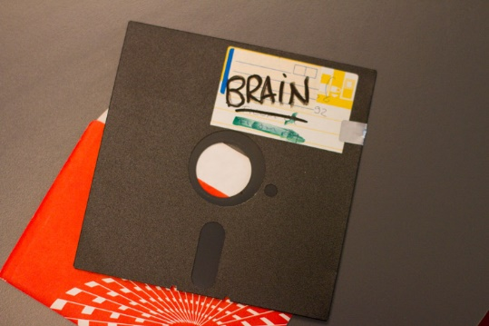
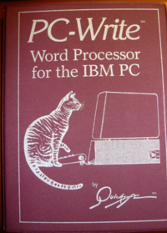
วิวัฒนาการของไวรัสคอมพิวเตอร์
ไวรัสคอมพิวเตอร์เริ่มมีมาตั้งแต่ทศวรรษ 1980 โดยเป็นไวรัสที่พัฒนาเพื่อใช้ในห้องทดลองเท่านั้น ซึ่งลักษณะของไวรัสก็เป็นแค่การก๊อปปี้ตัวเองไปเรื่อยๆ และแสดงข้อความตลกๆเท่านั้น
ในปี 1986 มีรายงานว่ามีไวรัสโจมตีคอมพิวเตอร์ในระบบ MS-DOS เป็นครั้งแรก ชื่อว่าไวรัสเบรน (Brain Virus) และโทรจันตัวแรกมีชื่อว่า PC-Write ซึ่งอยู่ในรูปแบบของโปรแกรมประมวลผลคำ

Slide 4
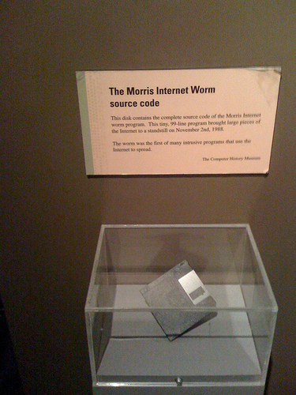
วิวัฒนาการของไวรัสคอมพิวเตอร์ [2]
ในปี 1988 อินเทอร์เน็ตเวิร์มตัวแรกได้ปรากฏขึ้น มีชื่อว่า Morris Worm มีผลทำให้อินเทอร์เน็ตช้าลงอย่างมาก
เมื่อมีการระบาดของไวรัสมากขึ้น จึงได้มีการตั้งศูนย์ประสานงาน CERT (Computer Emergency Response Team) เพื่อช่วยเหลือข้อมูลด้านไวรัสที่แพร่กระจายบนอินเทอร์เน็ต
ปี 1990 เกิดไวรัสประเภท Polymorphic Virus ขึ้นตัวแรก ซึ่งมีความสามารถในการเปลี่ยนแปลงตัวเองในทุกๆการแบ่งตัว

Slide 5
วิวัฒนาการของไวรัสคอมพิวเตอร์ [3]
หลังจากนั้นไวรัสก็มีพัฒนาการเรื่อยมา ไวรัสบางตัวสามารถส่งอีเมล์เองได้ สามารถแฝงตัวไปกับไฟล์ประเภทออฟฟิศได้ ไวรัสบางตัวสามารถสร้าง Backdoor เพื่อเปิดทางให้แฮกเกอร์เข้าโจมตีได้ และยังมีการใช้ Social Engineering ในการหลอกดึงดูดความสนใจของผู้ดูหรือผูอ่าน ทำให้ไวรัสแพร่กระจายไปอย่างรวดเร็ว
โปรแกรมป้องกันไวรัสส่วนใหญ่เป็นแบบ Signature-based ซึ่งมีฐานข้อมูลของไวรัสแต่ละตัวอยู่ แต่ข้อเสียคือจะยังไม่สามารถตรวจพบไวรัสใหม่ๆได้ในช่วงแรกของการปล่อยไวรัส

Slide 6
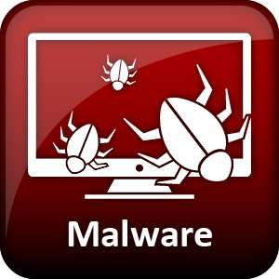
มัลแวร์ (Malware)
Malware ย่อมาจาก Malicious Software หมายถึงโปรแกรมประสงค์ร้ายต่างๆ เช่น ไวรัส เวิร์ม และโทรจันฮอร์ส

Slide 7
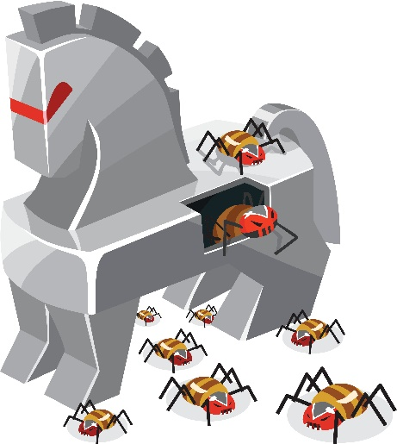
มัลแวร์ (Malware) : Trojan Horse
โทรจันฮอร์สไม่จัดว่าเป็นไวรัสหรือเวิร์ม เพราะไม่สามารถแพร่กระจายด้วยตัวเองได้ แต่ไวรัสหรือเวิร์มอาจก็อปปี้โทรจันฮอร์สไปยังระบบอื่นด้วยก็ได้ ปกติโทรจันฮอร์สจะ อยู่ในรูปโปรแกรมที่ดูแล้วไม่มีอันตรายทั่วไป
จุดมุ่งหมายของโทรจันฮอร์สก็เพื่อสร้างความรำคาญ ขัดขวางการทำงานประจำ หรือสร้างช่องทางเพื่อเปิดทางให้แฮคเกอร์เข้ามาขโมยข้อมูลหรือคอนฟิกระบบใหม่

Slide 8
มัลแวร์ (Malware) : Trojan Horse [2]
ชื่อเรียกอื่นตามลักษณะการทำงาน เช่น
Remote Access Trojan : สามารถสร้างแบ็คดอร์ให้แฮคเกอร์เข้ามาโจมตีหรือควบคุมระบบจากระยะไกลได้
Rootkits : เป็นชุดโปรแกรมที่แฮคเกอร์นิยมใช้สำหรับเจาะเพื่อควบคุมระบบหรือขโมยข้อมูล อาจใช้วิธีการเฝ้าดูคีย์ที่ผู้ใช้พิมพ์ รูทคิทจะเป็นชุดโปรแกรมที่ใช้สำหรับโจมตีระบบปฏิบัติการประเภทใดประเภทหนึ่งโดยเฉพาะ

Slide 9
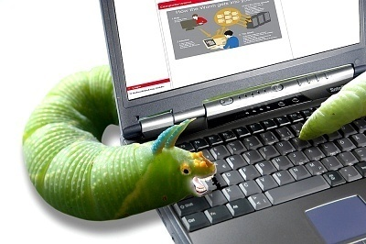
มัลแวร์ (Malware) : Worm
เป็นมัลแวร์ที่สามารถแพร่กระจายตัวเองได้ด้วยตัวมันเอง โดยที่ไม่ต้องรอให้ผู้ใช้เปิดไฟล์
เวิร์มจะพยายามก็อปปี้ตัวเองไว้ในระบบคอมพิวเตอร์ แล้วใช้ช่องทางการสื่อสารของระบบหรือเครือข่ายในการแพร่กระจายไปยังเครื่องอื่น

Slide 10
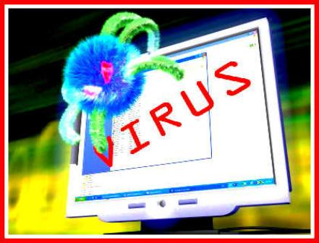
มัลแวร์ (Malware) : Virus
เป็นมัลแวร์ที่ก็อปปี้ตัวเองให้เป็นส่วนหนึ่งของไฟล์ หรือบูตเซกเตอร์ของดิสก์เพื่อแพร่กระจายตัวเอง
ไวรัสต้องอาศัยพาหะในการกระจายตัวเอง เช่น ไฟล์ อีเมล์ บูตเซกเตอร์บนดิสก์ เป็นต้น
ไวรัสอาจทำให้ไฟล์ข้อมูลใช้งานไม่ได้ ใช้พื้นที่ในการจัดเก็บ ใช้ทรัพยากรของระบบ และใช้แบนด์วิดธ์ของเครือข่ายในการแพร่กระจายตัวเอง

Slide 11
โปรแกรมที่ไม่จัดเป็นมัลแวร์
มีโปรแกรมบางประเภทที่ถือว่าเป็นภัยอันตรายแต่ไม่จัดว่าเป็นมัลแวร์ เนื่องจากไม่ได้เขียนมาเพื่อทำลาย แต่อาจสร้างความรำคาญให้แก่ผู้ใช้ อาจกระทบต่อระบบรักษาความปลอดภัย หรือมีมูลค่าความเสียหาเข้ามาเกี่ยวข้อง
โปรแกรมประเภทนี้ ได้แก่ Joke Application, Hoaxes, Scams, Spam, Spyware, Adware และ Internet Cookies

Slide 12
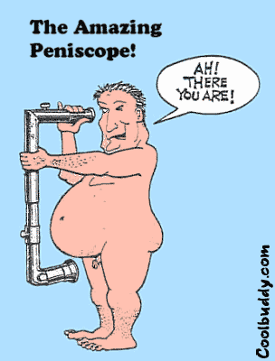
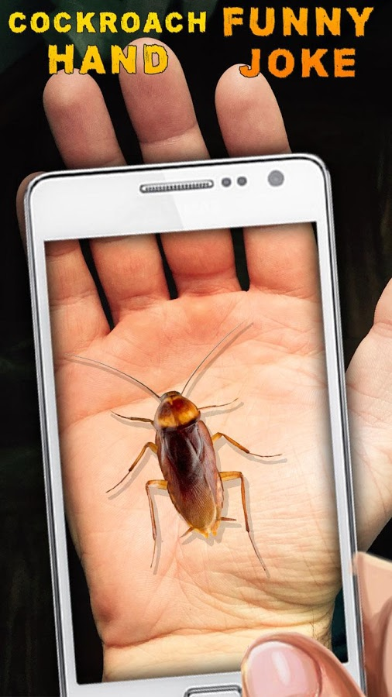
โปรแกรมที่ไม่จัดเป็นมัลแวร์ : Joke Application
ออกแบบมาเพื่อสร้างความสนุกสนาน หรือทำให้เสียเวลา
มีตั้งแต่การแสดงภาพตลกๆ หรือบางครั้งก็เป็นเกมสนุกๆ

Slide 13
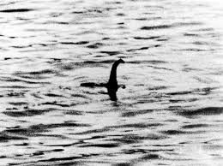
โปรแกรมที่ไม่จัดเป็นมัลแวร์ : Hoaxes
เป็นโปรแกรมที่หลอกให้ผู้ใช้ทำบางอย่างให้ โดยใช้เทคนิคทางวิศวกรรมสังคม
เช่น การส่งอีเมล์เพื่อหลอกกว่ามีไวรัสตัวใหม่กำลังระบาด และหลอกให้ส่งต่ออีเมล์นี้ไปเรื่อยๆ ทำให้ผู้ใช้เสียเวลา เกิดความรำคาญ หรือตื่นตระหนก

Slide 14
โปรแกรมที่ไม่จัดเป็นมัลแวร์ : Scams
คือการใช้ช่องทางการสื่อสารโดยอาชญากรเพื่อพยายามหลอกให้คนอื่นช่วยเหลือตนเองในการทำอาชญากรรมบนอินเทอร์เน็ต
มีชื่อเรียกอีกชื่อหนึ่งว่า Phishing ซึ่งเป็นการหลอกเอาข้อมูลส่วนตัวจากผู้ใช้ไปทำการที่ผิดกฎหมาย

Slide 15
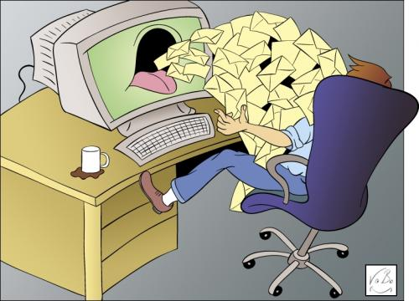
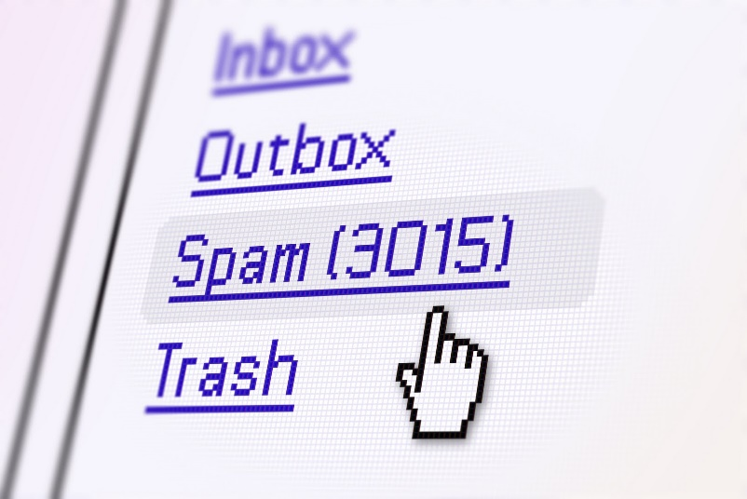
โปรแกรมที่ไม่จัดเป็นมัลแวร์ : Spam
คือการส่งอีเมลไปยังผู้ใช้จำนวนมาก โดยมีวัตถุประสงค์เพื่อการโฆษณาสินค้าหรือบริการ
จัดอยู่ในประเภทสิ่งที่ก่อความน่ารำคาญ แต่ไม่ใช่มัลแวร์
ข้อเสียอย่างร้ายแรงคือการเพิ่มโหลดให้กับเมลเซิร์ฟเวอร์
ผู้ไม่ประสงค์ดีอาจใช้สแปมเพื่อการกระจายมัลแวร์ได้

Slide 16
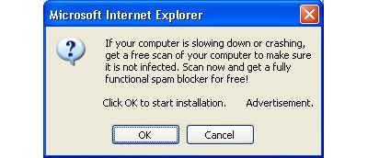
โปรแกรมที่ไม่จัดเป็นมัลแวร์ : Spyware
เป็นโปรแกรมที่ใช้บางอย่างเพื่อลวงตาแต่แอบทำกิจกรรมบางอย่างในคอมพิวเตอร์โดยที่ไม่ได้รับอนุญาตจากผู้ใช้
เช่น การเก็บข้อมูลส่วนตัวของผู้ใช้ การเปลี่ยนแปลงค่าในเว็บเบราเซอร์
เทคนิคการหลอกล่อให้ผู้ใช้ติดตั้งสปายแวร์ เช่น ให้คลิกปุ่มบางปุ่มบนป็อปอัพ หรือมาพร้อมกับโปรแกรมที่ให้ดาวน์โหลดได้ฟรี

Slide 17
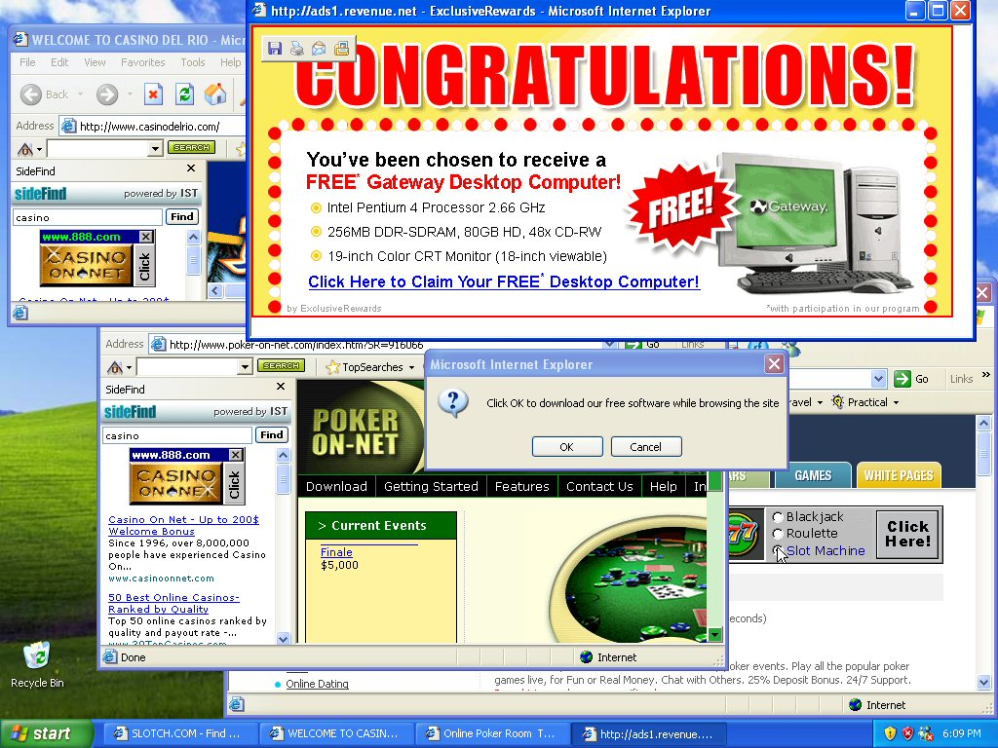
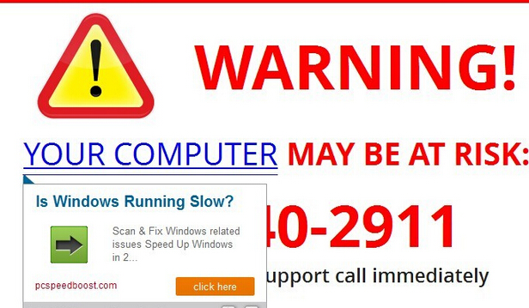
โปรแกรมที่ไม่จัดเป็นมัลแวร์ : Adware
เป็นโปรแกรมโฆษณาสินค้าซึ่งจะเปิดป็อปอัพขึ้นมา ส่วนใหญ่จะอยู่ในฟรีแวร์ ซึ่งจะติดตั้งได้ก็ต่อเมื่อผู้ใช้ยินยอมเท่านั้น จึงไม่ใช่โปรแกรมผิดกฎหมายแต่อย่างใด

Slide 18
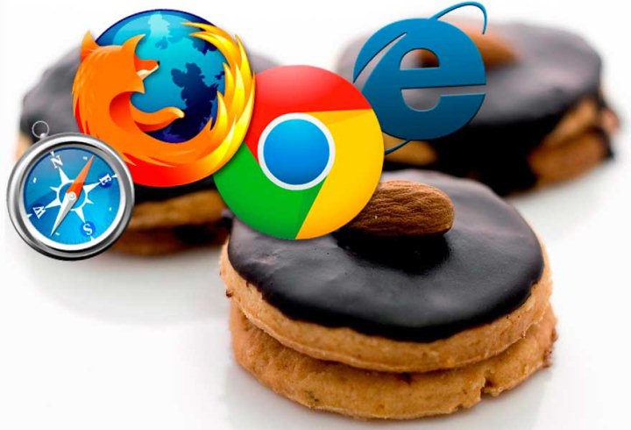
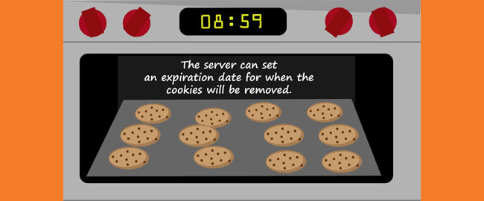
โปรแกรมที่ไม่จัดเป็นมัลแวร์ : Internet Cookies
เป็น Text File ที่เก็บข้อมูลการเข้าชมเว็บไซต์ไว้ที่เครื่องของผู้ใช้เอง เพื่อการเข้าชมครั้งต่อไปจะได้เรียกใช้หน้าเว็บได้อย่างต่อเนื่อง
แต่ละเว็บไซต์ควรจะเรียกดูคุกกี้จากเว็บตัวเองเท่านั้น ถ้าเว็บไซต์ใดเรียกดูคุกกี้ของเว็บไซต์อื่น อาจะเป็นการละเมิดสิทธิส่วนบุคคลได้ มีหลายเว็บไซต์ที่พยายามละเมิดการเรียกใช้คุกกี้โดยที่ไม่แจ้งให้ผู้ใช้รู้

